Slide 1
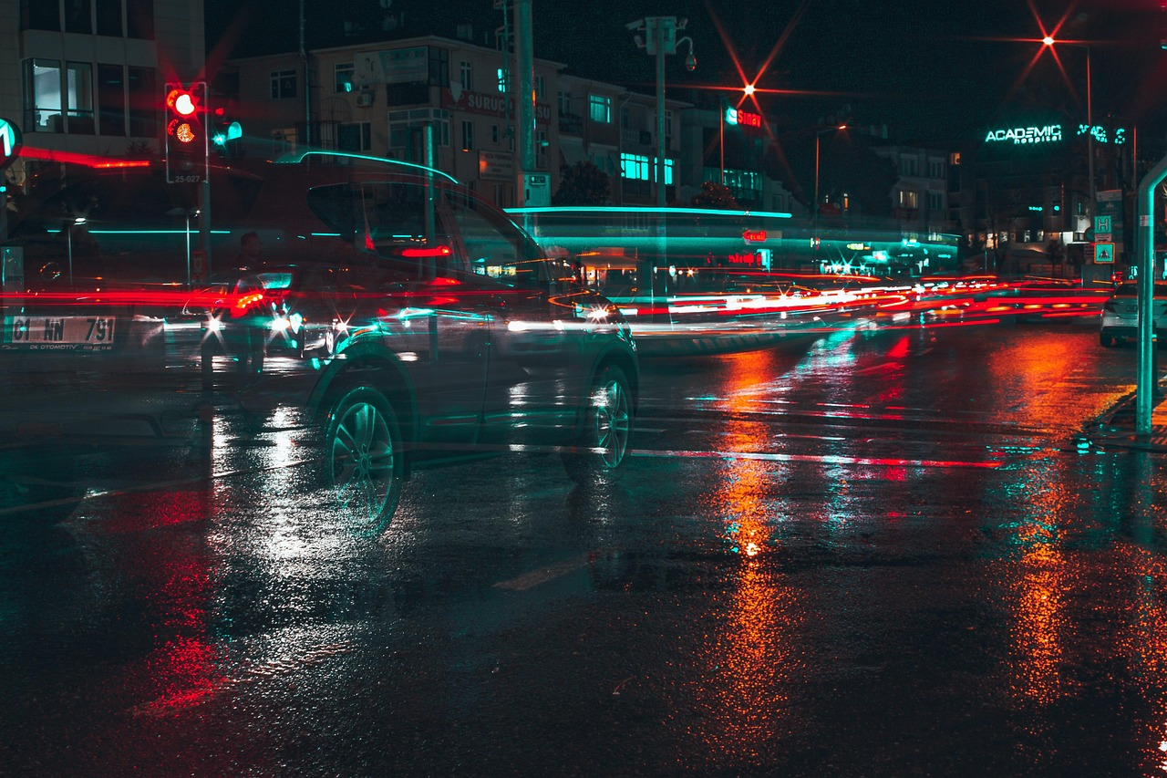
Modul 3
KI i Transport
www.sustainvet.eu

Slide 2
Contents
01
Del 1- Introduksjon
02
Del 2- Utfordringer innen transport i moderne tid
03
Del 3- Hvordan kan kunstig intelligens støtte transportsektoren?
04
Del 4- Å ligge i forkant
05
Del 5- Grafisk oversikt over mulig kryssing mellom de fire sektorene

Slide 3

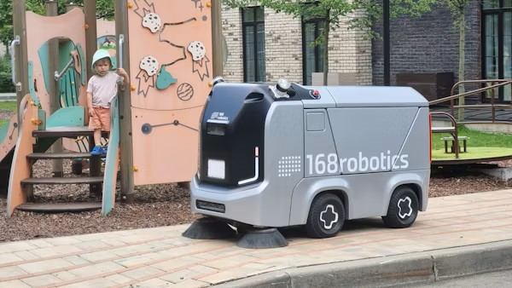
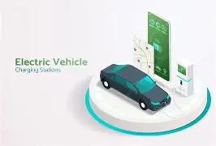
Læringsmål
Kjernebegreper og integrering
I denne modulen vil deltakerne utforske hvordan kunstig intelligens forandrer transportsektoren, og hvorfor den har blitt uunnværlig for moderne transportutdanning og -drift.
Deltakerne vil:
Få forståelse for kjernebegrepene knyttet til bruk av kunstig intelligens i transportsystemer, herunder autonome kjøretøy, trafikkstyring, logistikkoptimalisering og forebyggende vedlikehold.
Lære praktiske metoder for å integrere verktøy for kunstig intelligens i transportplanlegging, drift og sikkerhetsstyring.

Slide 4
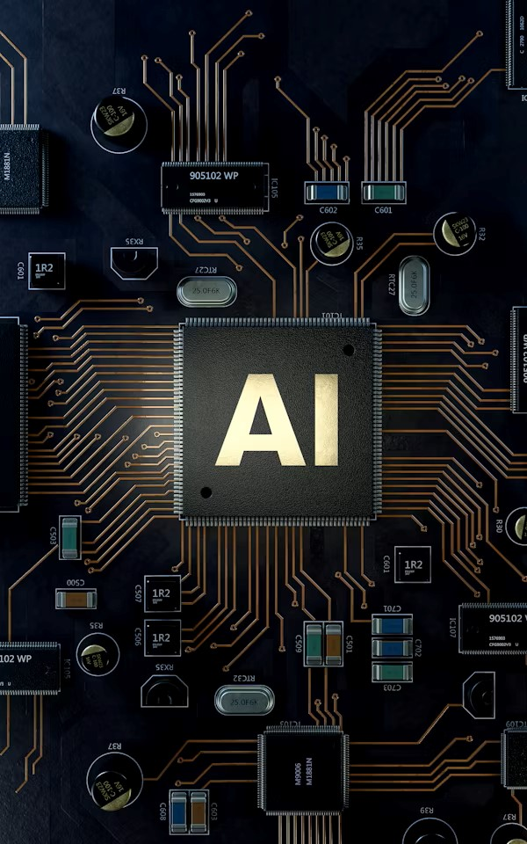
Læringsmål
Etikk og innvirkning
Undersøke etiske hensyn som er spesifikke for kunstig intelligens i transportsektoren, herunder sikkerhetsansvar, personvern, algoritmisk skjevhet og sosial rettferdighet.
Oppdag hvordan kunstig intelligens kan forbedre transporteffektiviteten, redusere miljøpåvirkningen, øke sikkerheten og skape nye karrieremuligheter.
Få praktisk kunnskap om KI-verktøy som fagfolk i transportsektoren trygt kan ta i bruk i virkelige situasjoner

Slide 5
01
Del 1
Introduksjon

Slide 6
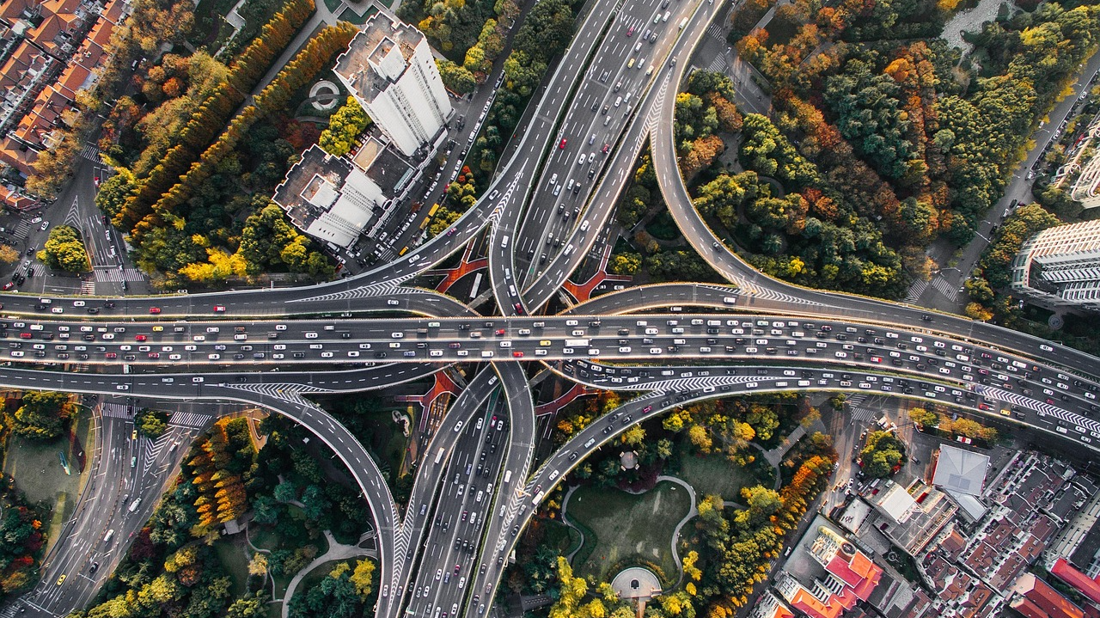
«Fremtiden for transport handler ikke bare om å bevege seg raskere – det handler om å bevege seg smartere, tryggere og mer bærekraftig. Kunstig intelligens er kompasset som vil lede oss dit.»

Slide 7
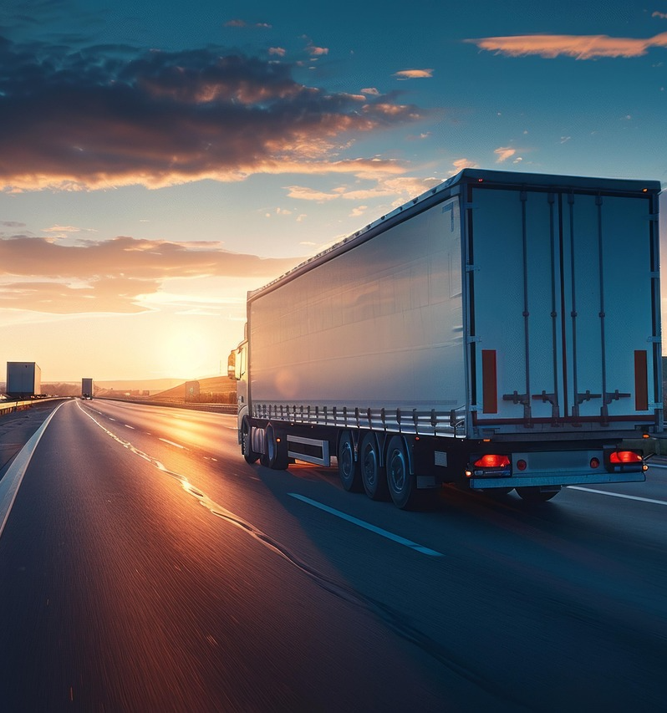
Hvorfor KI i transport?
AI tilbyr banebrytende løsninger
Transportsektoren står overfor enestående utfordringer: økende urbanisering, press fra klimaendringer, sikkerhetshensyn og etterspørsel etter effektiv mobilitet. Kunstig intelligens gjør det mulig for transportsystemer å behandle enorme mengder sanntidsdata fra kjøretøy, infrastruktur, trafikkmønstre og miljøsensorer. Dette åpner for intelligent beslutningstaking som tidligere var umulig. Viktige drivkrefter:
• Sikkerhet: Kunstig intelligens kan forutsi og forhindre ulykker gjennom avanserte førerstøttesystemer og forebyggende vedlikehold.
• Effektivitet: Optimaliseringsalgoritmer reduserer trafikkbelastning, drivstofforbruk og leveringstider.
• Bærekraft: Smart ruteplanlegging og trafikkstyring minimerer miljøpåvirkningen.
• Tilgjengelighet: Autonome kjøretøy lover mobilitet for eldre og funksjonshemmede.

Slide 8
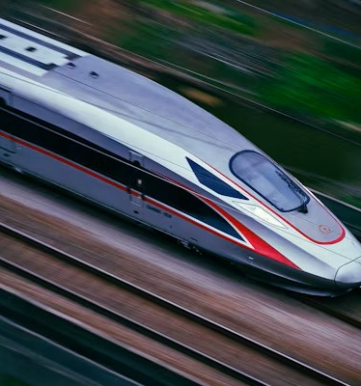
Hvorfor KI i transport?
Det prediktive skiftet: Utviklingen av transportintelligens
Transport har alltid handlet om forbindelser – å frakte mennesker og varer fra punkt A til punkt B. Men moderne transportsystemer er i ferd med å bli intelligente nettverk som kontinuerlig lærer, tilpasser seg og optimaliserer.
Fra reaktivt til prediktivt: Tradisjonell transport er avhengig av rutetider og faste planer. KI-drevet transport forutser etterspørsel, forutsier forstyrrelser og tilpasser seg proaktivt til skiftende forhold i sanntid.

Slide 9
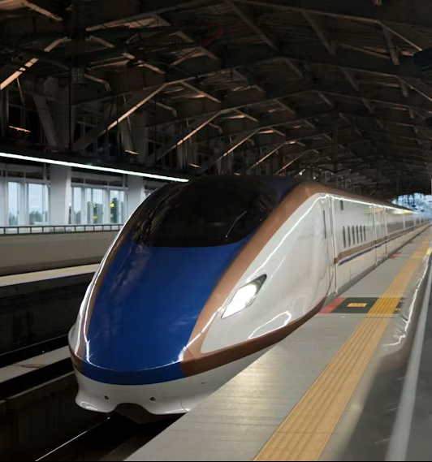
Hvorfor KI i Transport?
Praktisk betydning
Jernbaneoperatører bruker AI til å forutsi utstyrssvikt før den inntreffer.
Logistikkbedrifter optimaliserer leveringsruter som sparer millioner i drivstoffkostnader.
Byer reduserer trafikkbelastningen med 20–30 % gjennom KI-drevet styring av trafikklys.
Autonome kjøretøy er allerede i drift i kontrollerte miljøer, hvor de lærer av milliarder av kilometer med kjøredata.
Den menneskelige faktoren: AI erstatter ikke transportfagfolk – den gir dem bedre verktøy, dypere innsikt og muligheten til å fokusere på strategiske beslutninger mens automatiseringen håndterer rutineoppgaver.

Slide 10
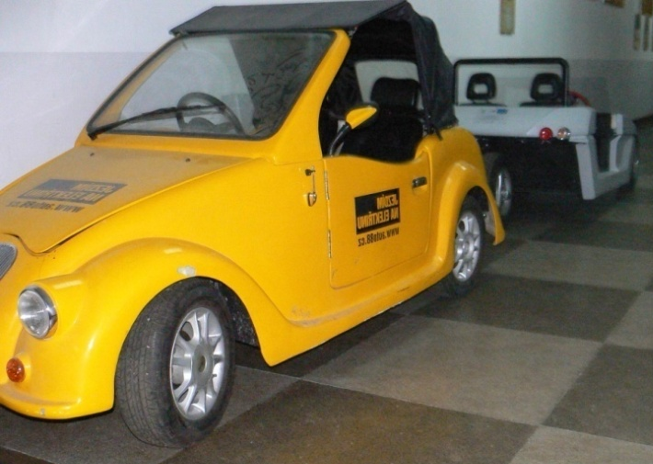
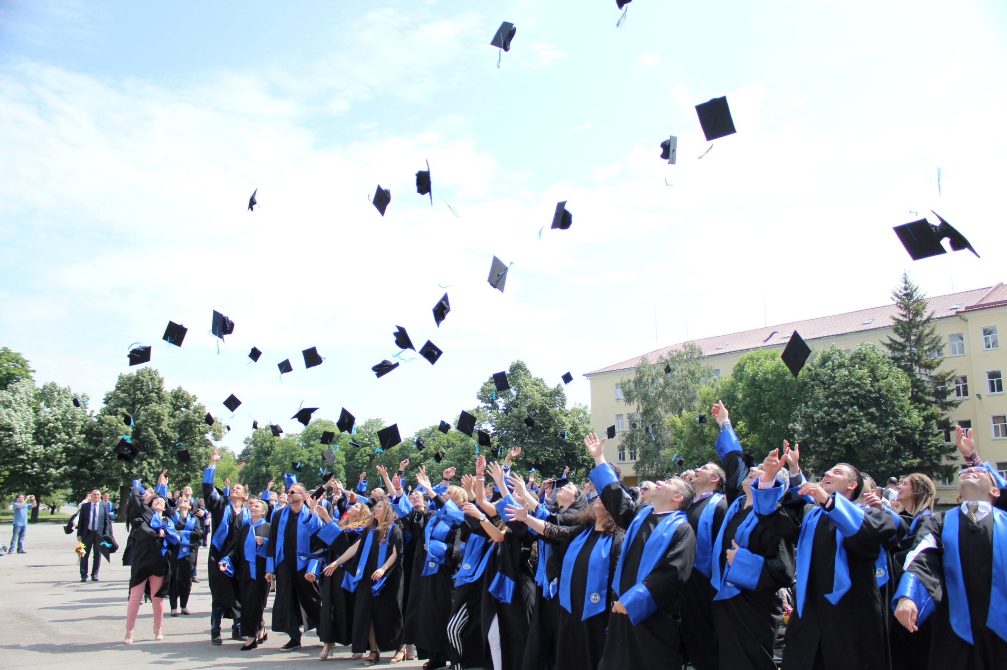
Transportsektoren står ved et veiskille
Vi befinner oss i et avgjørende øyeblikk i transportens historie. De beslutningene vi tar i dag om integrering av kunstig intelligens, vil forme mobiliteten for kommende generasjoner. HST Todor Kableshkov forbereder studentene ikke bare på å bruke disse teknologiene, men også på å lede en ansvarlig utvikling og implementering av dem.
Fagfolk innen transportbransjen må forstå både mulighetene og begrensningene ved kunstig intelligens, slik at den teknologiske utviklingen tjener menneskelige behov, sikkerhet og miljømessig bærekraft. Dette modulen gir deg den nødvendige kunnskapen.

Slide 11
02
Del 2
Utfordringer innen transport i moderne tid

Slide 12
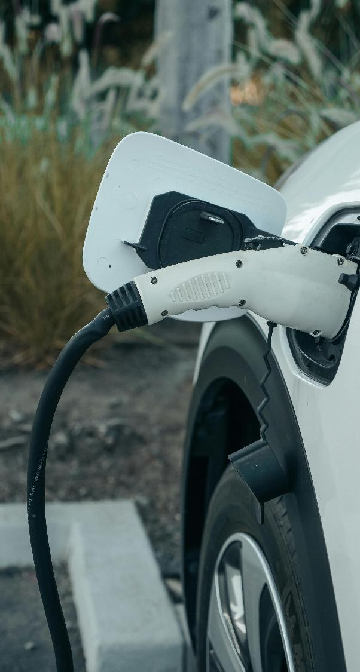
De største utfordringene for moderne transport: Miljø/byer (trafikkbelastning, utslipp)
01
Trafikkbelastning i byene, CO₂-utslipp og luftforurensning, konsekvenser for klimaendringene, energiforbruk i transportsektoren og støyforurensning
Sikkerhet (ulykker, trusler)
02
Trafikkulykker og dødsfall (1,35 millioner dødsfall årlig – WHO), menneskelige feil som hovedårsak (94 % av ulykkene), kjøretøytyveri og lastesikkerhet, cybersikkerhetstrusler i oppkoblede kjøretøy, sårbarhet i infrastrukturen og forsinkelser i beredskapstiltak
Infrastruktur/drift (effektivitet, kapasitet)
03
En aldrende transportinfrastruktur og vedlikeholdsefterslep, utilstrekkelige kollektivtransportsystemer, dårlig intermodal tilknytning, ineffektiv ruteplanlegging og ressursfordeling, mangel på sjåfører innen godstransport og kollektivtransport, utfordringer med levering den siste strekningen, forstyrrelser og forsinkelser i forsyningskjeden samt høye driftskostnader

Slide 13
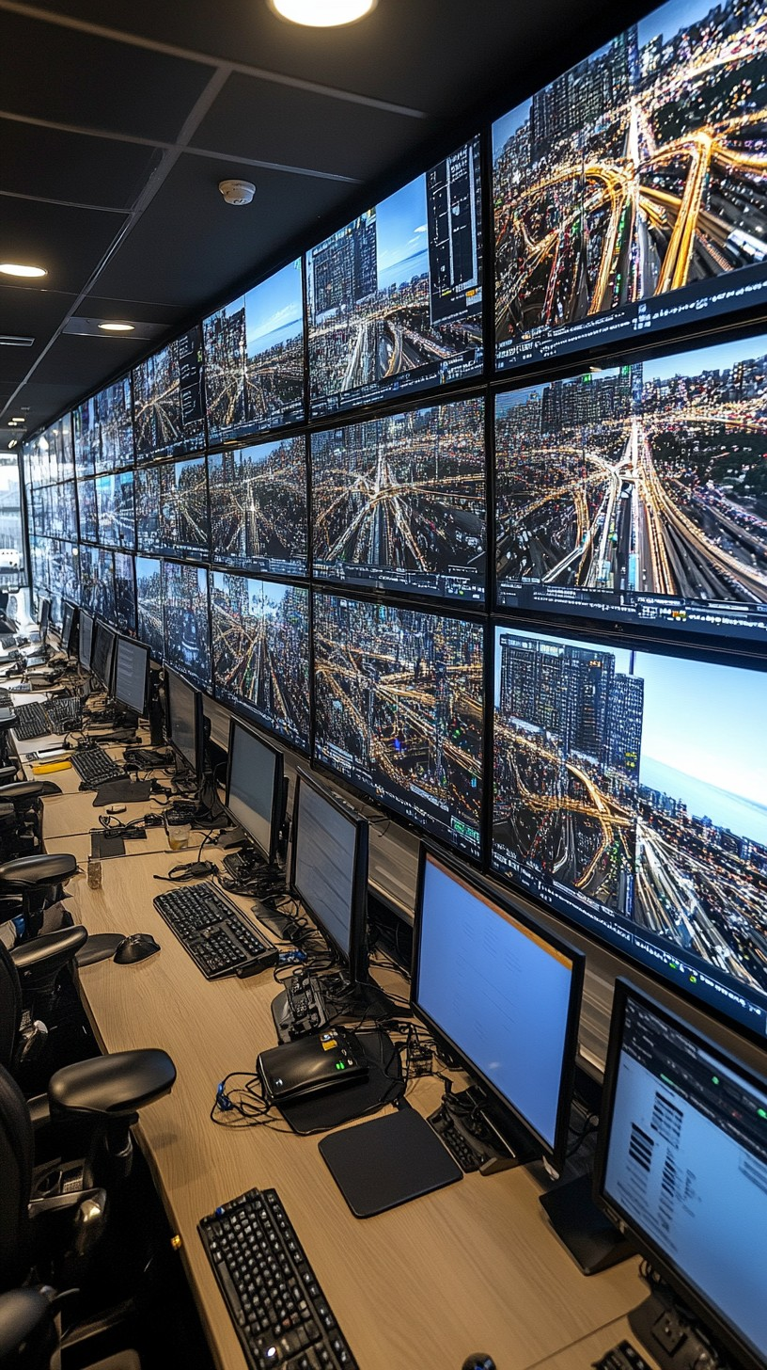
Begynn i det små og målrettet
01
Fokuser på de mest presserende utfordringene: steder med mye trafikk, ulykkesutsatte områder eller flaskehalser i infrastrukturen der kunstig intelligens kan gi umiddelbare resultater.
Utnytt datadrevne innsikter
02
Bruk KI-verktøy som analyserer trafikkdata i sanntid, ulykkesmønstre og utslipp for å utvikle evidensbaserte transportløsninger.
Prioriter skalerbare løsninger
03
Velg AI-applikasjoner som kan startes i liten skala (pilotprosjekter), men som kan skaleres ut over nettverk, byer eller regioner for å oppnå maksimal effektivitet.

Slide 14
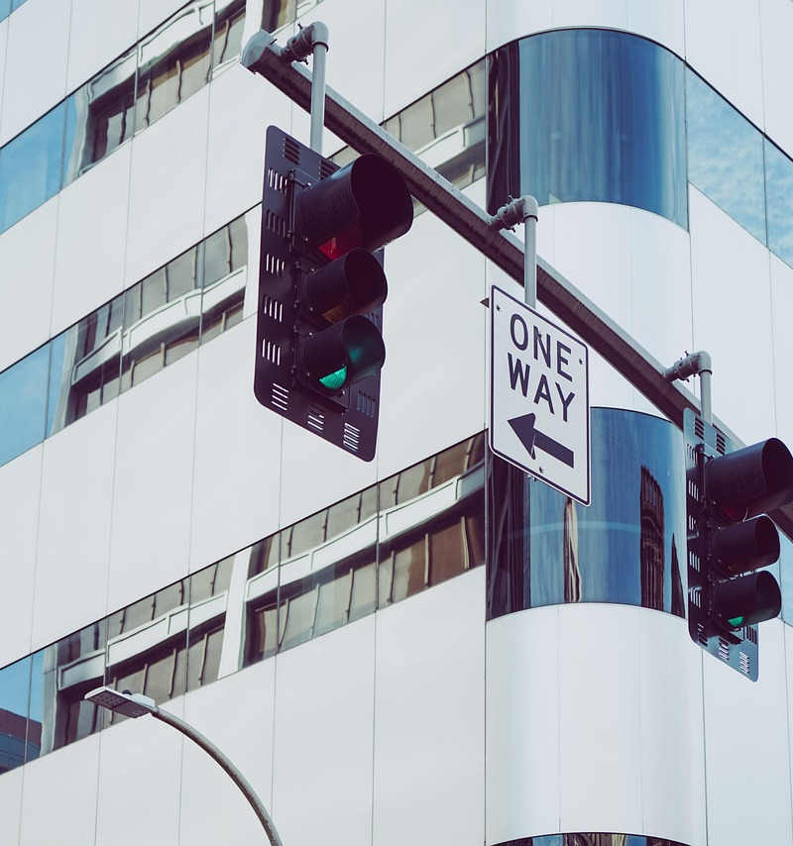
Utfordringer innen transport i moderne tid
Datautfordringen i transportsektoren
Moderne transport genererer enorme datamengder – fra GPS-sporere til trafikksensorer, fra kjøretøydiagnostikk til passasjerstrømmer. Likevel forblir det meste av disse dataene underutnyttet.
Problemet: Transportoperatører samler inn terabyte med informasjon hver dag, men mangler verktøyene som trengs for å hente ut handlingsrettede innsikter raskt nok til at det gjør noen forskjell. Når mønstrene endelig blir identifisert gjennom tradisjonell analyse, er det allerede for sent å gripe inn.

Slide 15
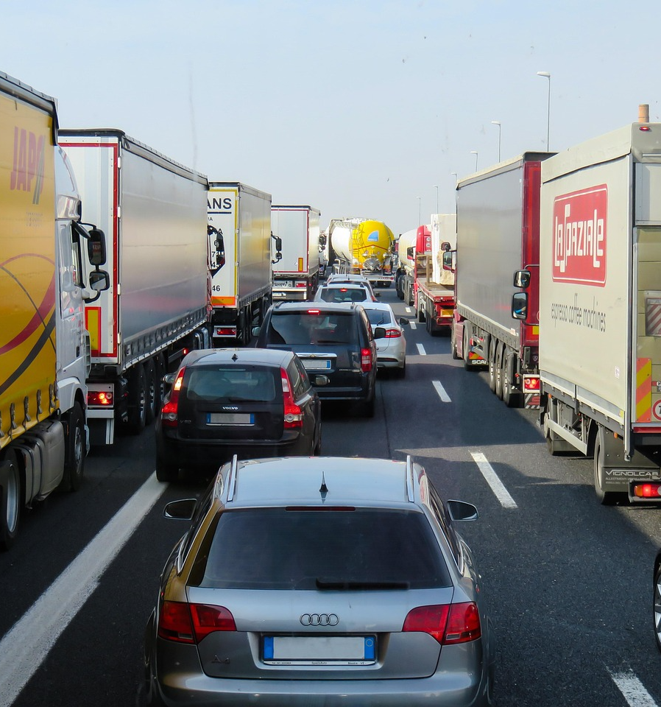
Utfordringer innen transport i moderne tid
Hvorfor dette er viktig:
Forsinkede reaksjoner på trafikkhendelser fører til timevis med kø.
Vedlikeholdsproblemer forblir ubemerket inntil det oppstår katastrofale feil.
Ineffektive ruter fører til drivstoffsløsing og økte utslipp.
Kapasitetsplanlegging basert på utdaterte data fører til misforhold mellom tilbud og etterspørsel.
Muligheten: Det er nettopp her KI utmerker seg – ved å behandle komplekse, dynamiske data i sanntid for å muliggjøre umiddelbare, intelligente responser. Transportsektoren har dataene; AI gir intelligensen som trengs for å bruke dem effektivt.

Slide 16
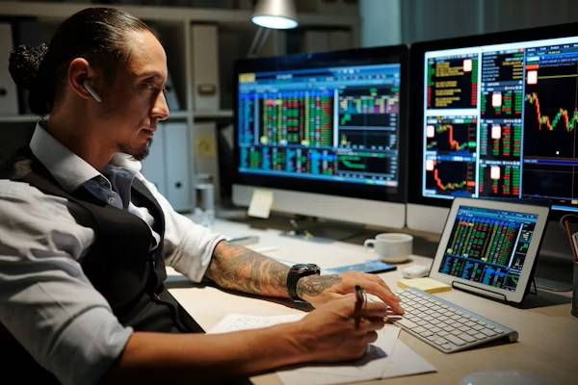
Fortsettelse på del 2
Kompetansegap og omstilling av arbeidsstyrken
Transportsektoren står overfor en kritisk utfordring: Kompetansen som kreves for morgendagens transportsystemer skiller seg betydelig fra den som ble brukt til å bygge gårsdagens infrastruktur.
Nåværende utfordringer knyttet til arbeidsstyrken:
Tradisjonell transportutdanning fokuserer på mekanisk og driftsmessig kunnskap.
Begrenset forståelse av datavitenskap, kunstig intelligens og digitale systemer blant dagens fagpersoner.
Den raske teknologiske utviklingen går raskere enn utviklingen av opplæringsprogrammer.
Mangel på fagpersoner som kan kombinere fagkunnskap innen transport med kompetanse innen kunstig intelligens.

Slide 17
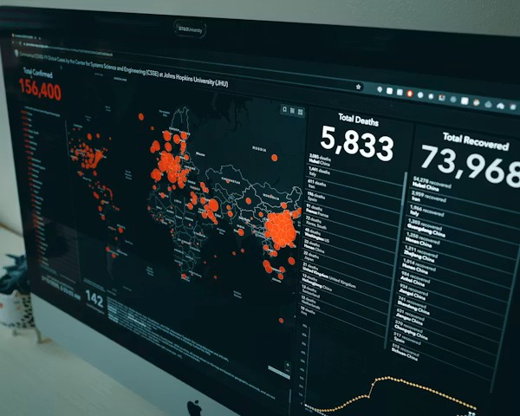
Fortsettelse på del 2
Utdanningsmessig nødvendighet: Transportutdanningsinstitusjoner som HST Todor Kableshkov må videreutvikle læreplanene for å forberede studentene på transportsystemer med integrert KI. Dette betyr ikke at alle skal bli datavitenskapsfolk, men alle fagpersoner innen transportsektoren trenger grunnleggende kunnskap om AI for å kunne arbeide effektivt i moderne miljøer.​​
Utfordringen for lærere: ​
Hvordan lærer vi studentene å bruke KI på en ansvarlig måte?
​Hvordan kan vi forstå KI-teknologiens muligheter og begrensninger?
​Hvordan kan vi ta kritiske beslutninger når KI gir anbefalinger?
​​Disse spørsmålene ligger til grunn for utviklingen av dette modulen.

Slide 18
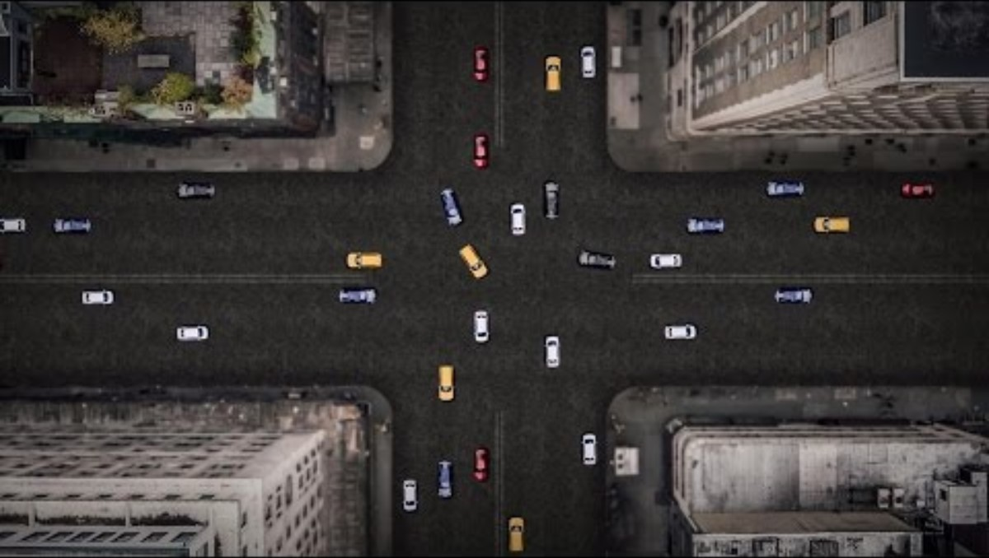
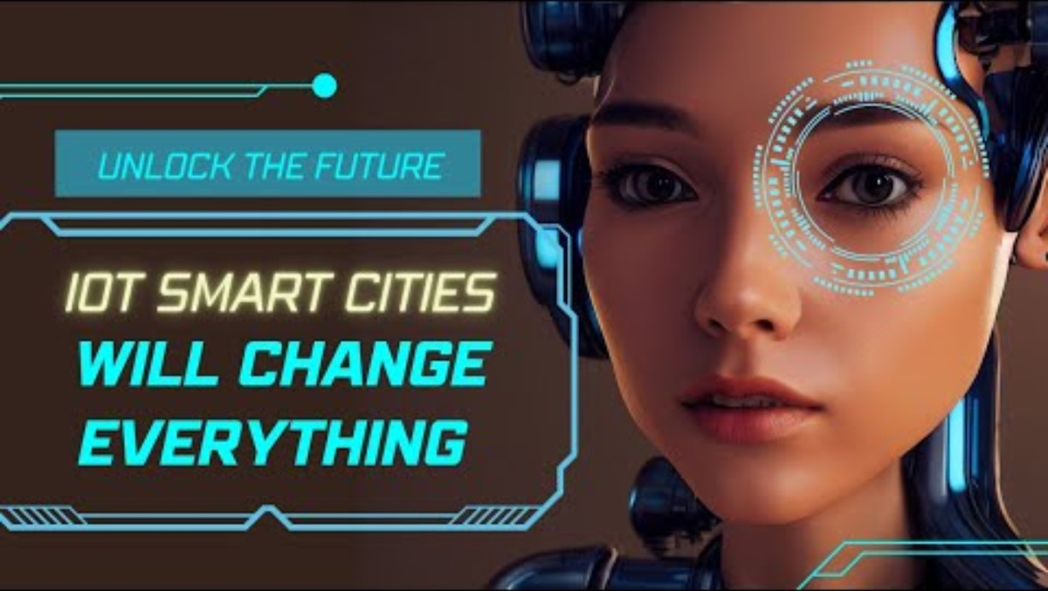
Video 1 & 2
For enhet 2 (Utfordringer) – Smarte byer og trafikkstyring med kunstig intelligens
Video 1: «Hvordan en verden uten bilførere kan se ut» (TED Talk)
Lenke: https://www.ted.com/talks/wanis_kabbaj_what_a_driverless_world_could_look_like
Varighet: 11:31 minutter
Innhold: Transportentusiast Wanis Kabbaj forklarer trafikkutfordringer og foreslår AI-drevne løsninger, inkludert modulære busser, flygende drosjer og svevende magnetiske kapsler. Utmerket for å vise problemet og introdusere fremtidige løsninger.
Hovedpunkter: Tar for seg utfordringer knyttet til trafikkbelastning, innovativ tenkning om urban mobilitet
Video 2: «Understanding the Role of IoT in Smart Cities» – TechNation
Lenke: https://www.youtube.com/watch?v=cEGjB7NaPCw
Varighet: 10:02 minutter
Innhold: Fokuserer på smartby-infrastruktur og IoT-integrasjon med trafikksystemer.

Slide 19
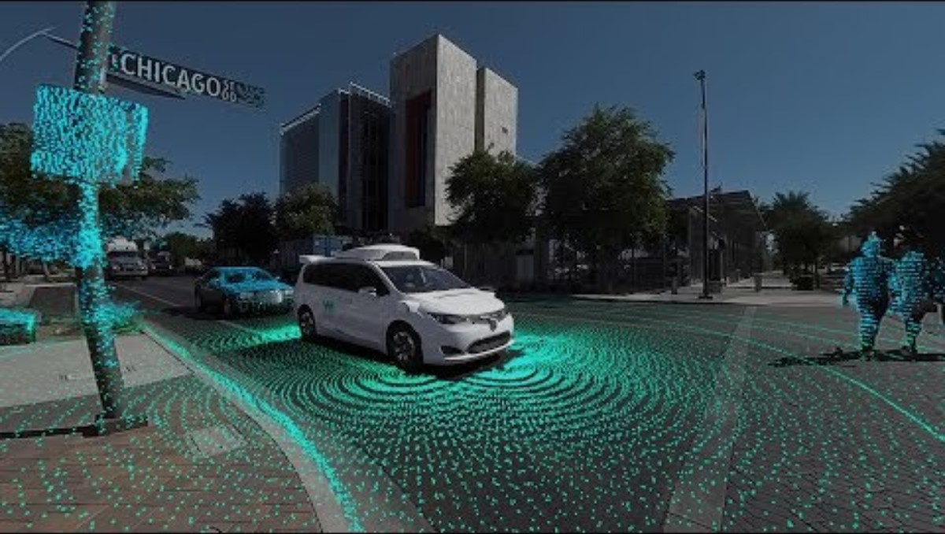
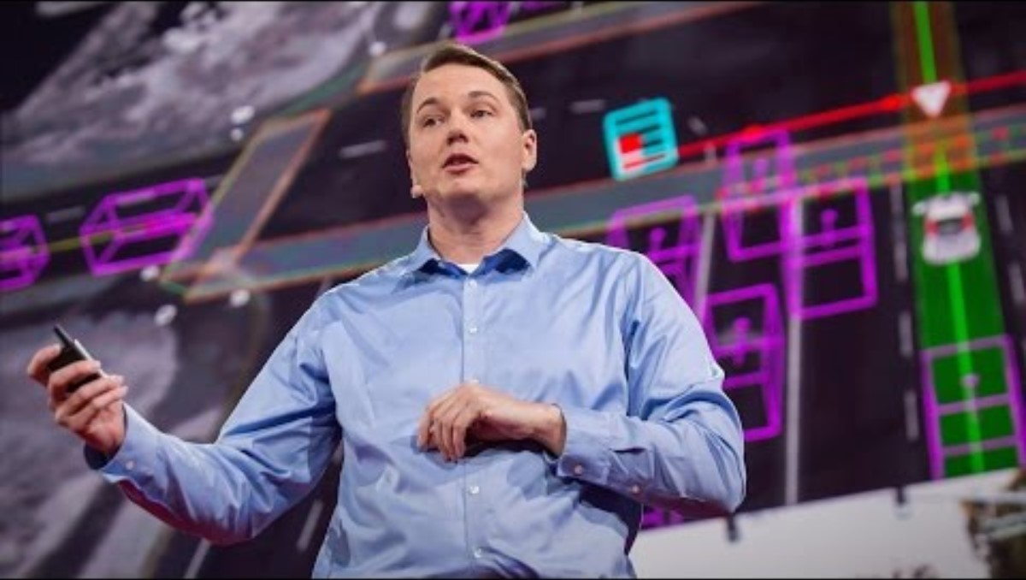
Video 3 & 4
For Del 3 (Ki Løsninger) - Selvkjørende biler og kunstig intelligens
Video 3: «Waymo 360°-opplevelsen: Verdens mest erfarne sjåfør»
Lenke: https://www.youtube.com/watch?v=B8R148hFxPw
Varighet: 3:36 minutter
Innhold: En oppslukende 360°-visning som viser hvordan Waymos KI oppfatter veien ved hjelp av LIDAR, radar, kameraer og maskinsyn for å forutsi bevegelser og ta beslutninger
Hovedpunkter:
Viser AI i praksis.
Demonstrerer hvordan autonome kjøretøy oppdager objekter på opptil 300 meter avstand.
Filmet i Phoenix, Arizona, og viser en faktisk implementering. Visualisering av hvordan KI løser transportutfordringer.
Video 4: «Hvordan en selvkjørende bil ser veien» – Chris Urmson (TED-foredrag)
Lenke: https://www.ted.com/talks/chris_urmson_how_a_driverless_car_sees_the_road
Varighet: 15:29 minutter
Innhold: Den tidligere lederen for Googles program for selvkjørende biler (nå Waymo) viser fascinerende opptak av hvordan bilene tar autonome beslutninger.

Slide 20
03
Del 3
Hvordan kan KI støtte transport?

Slide 21

KI-applikasjoner på tvers av transportformer
AI er ikke én enkelt teknologi, men en samling verktøy og teknikker som kan brukes i hele transportøkosystemet. Denne delen tar for seg konkrete anvendelser innenfor ulike transportområder.
Viktige anvendelsesområder:
• Autonome og tilkoblede kjøretøy
• Intelligente trafikkstyringssystemer
• Prediktivt vedlikehold og forvaltning av eiendeler
• Logistikk og ruteoptimalisering
• Sikkerhetsanalyse og ulykkesforutsigelse
• Etterspørselsprognoser og kapasitetsplanlegging
Hver anvendelse viser hvordan KI omdanner data til beslutninger, mønstre til forutsigelser og reaktive systemer til proaktiv intelligens.

Slide 22
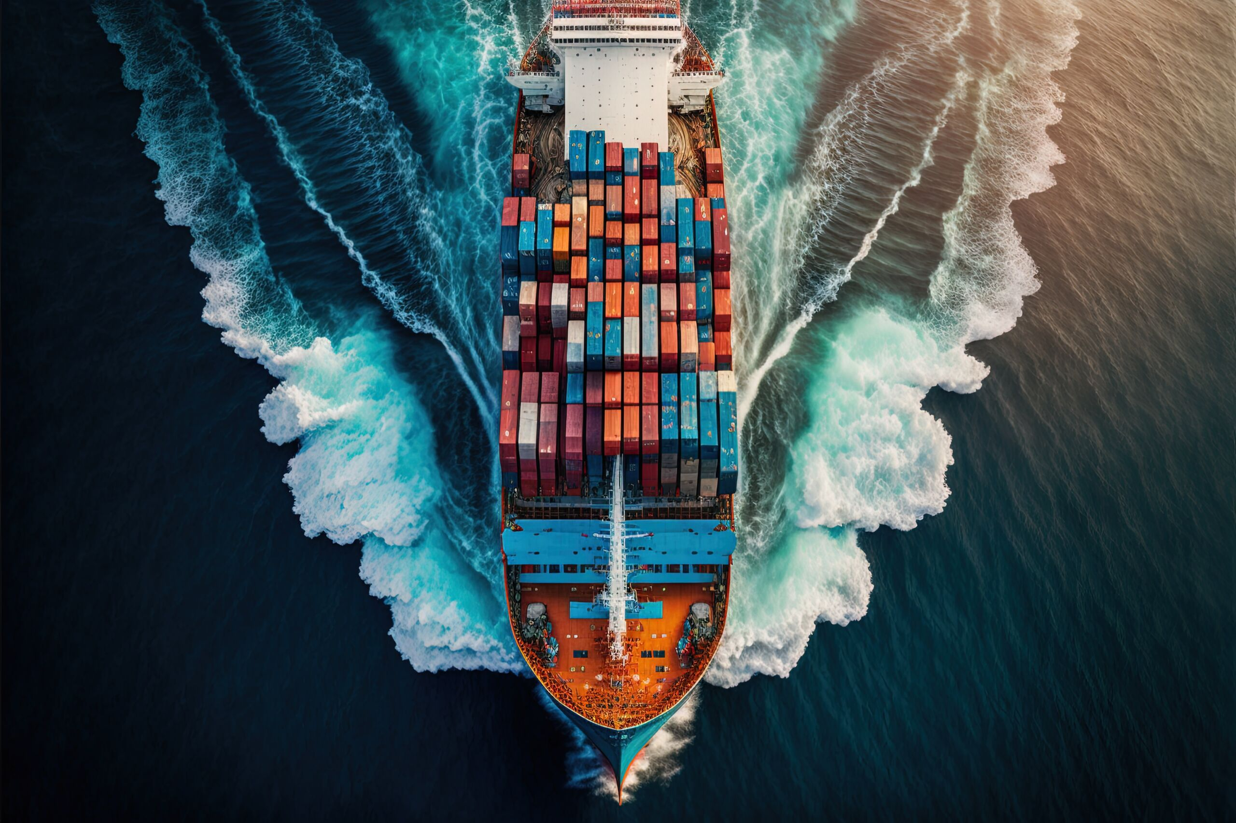
KI-applikasjoner på tvers av transportformer: Fra assistanse til autonomi
Avanserte førerstøttesystemer (ADAS):
AI-drevne systemer som adaptiv cruisekontroll, kjørefeltassistent og automatisk nødbremsing er allerede standard i mange biler. Disse systemene bruker datasyn og sensorfusjon for å forstå kjøreforholdene og gripe inn når det er nødvendig.
Ruteoptimalisering og navigasjon:
KI-algoritmer behandler sanntids trafikkdata, historiske mønstre, værforhold og hendelser for å foreslå optimale ruter. For kommersielle bilparker betyr dette betydelige drivstoffbesparelser og forbedret leveringssikkerhet.

Slide 23

KI-applikasjoner på tvers av transportformer
Trafikkflytstyring:
Byer bruker AI til å analysere trafikkmønstre og dynamisk justere lyssignalene, kjørefeltkonfigurasjoner og fartsgrenser. Maskinlæringsmodeller forutsier trafikkork før de oppstår, noe som muliggjør proaktive tiltak.
Den autonome bilens fremtid:
Selvkjørende biler representerer den mest ambisiøse KI-anvendelsen innen transport. Selv om fullt autonome biler fortsatt er under utvikling, håndterer AI allerede spesifikke situasjoner som kjøring på motorvei, parkering og kjøring i kontrollerte miljøer.

Slide 24
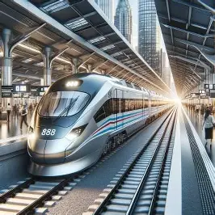
Fortsettelse av del «
KI i jernbanedriften
Forebyggende vedlikehold:
KI analyserer data fra tusenvis av sensorer på tog og spor for å forutsi komponentfeil flere dager eller uker før de oppstår. Dette forhindrer kostbare havarier og forbedrer sikkerheten ved å håndtere problemer på forhånd.
Ruteplanlegging:
Algoritmer for maskinlæring utarbeider togplaner som maksimerer nettverkskapasiteten samtidig som konflikter og forsinkelser minimeres. AI kan simulere tusenvis av scenarier for å finne optimale løsninger som menneskelige planleggere ville brukt måneder på å utvikle.

Slide 25
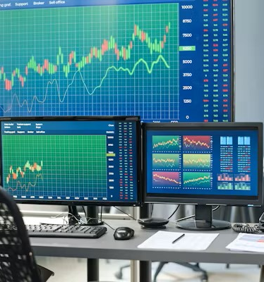
Fortsettelse av del 3
Energieffektivitet:
KI-systemer optimaliserer togets akselerasjons- og bremsemønstre for å minimere energiforbruket samtidig som rutetidene opprettholdes. Noen jernbaneoperatører har redusert energiforbruket med 15–20 % ved hjelp av KI-drevet kjøreassistanse.
Sikkerhetsovervåking:
Datasyntese-systemer inspiserer sporene, oppdager hindringer og overvåker passasjerers atferd for å identifisere sikkerhetsrisikoer. AI kan oppdage vedlikeholdsproblemer som menneskelige inspektører kan overse, og varsle operatørene om potensielle sikkerhetsproblemer.

Slide 26
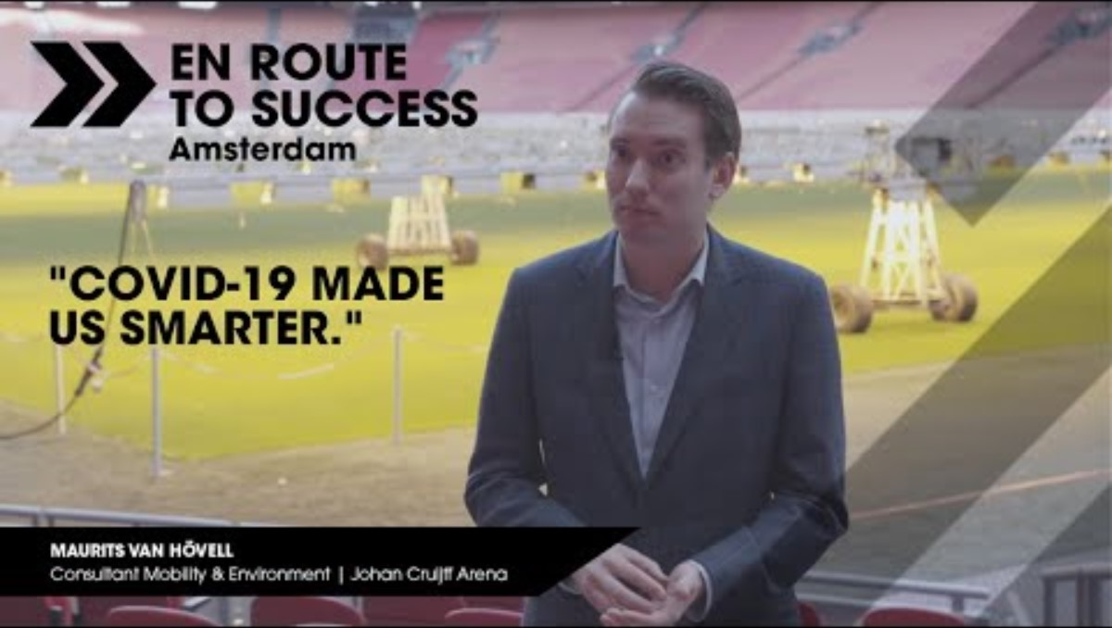
Amsterdams smarte trafikkstyring
Video 5: «På vei mot suksess»
Lenke: https://www.youtube.com/watch?v=fkj0TDPEVTk
Varighet: 04:29 minutter
Innhold: I «På vei mot suksess» ser mobilitetseksperter på Amsterdam, en by med flere sykler enn innbyggere og store ambisjoner om å bli verdens ledende knutepunkt for smart mobilitet. Hvordan kartlegger Amsterdam sin vei mot suksess, med alle utfordringene byen står overfor?
• 10 % reduksjon i tapte kjøretidstimer
• Felles automatisert styring på tvers av tre veimyndigheter
• Smart parkering reduserer søketiden med 43 %
• EU-finansiert innovasjonsprosjekt

Slide 27
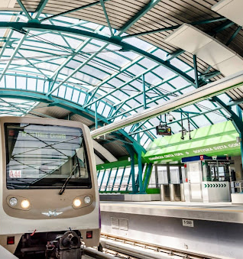
Case Study 1: KI-drevet forebyggende vedlikehold i Sofias metro
Bakgrunn:
Sofias metrosystem betjener over 300 000 passasjerer daglig. Uplanlagte utstyrssvikt førte til driftsforstyrrelser med et gjennomsnitt på 15 hendelser per måned, noe som påvirket passasjertilfredsheten og driftskostnadene.
KI-løsning:
Det ble installert vibrasjons-, temperatur- og lydsensorer på kritiske komponenter. KI-systemet analyserer sensordata i sanntid og sammenligner mønstre med historiske feildata for å forutsi vedlikeholdsbehov.
Implementering:
• 6 måneders pilotprosjekt på linje 2.
• Maskinlæringsmodell trent på 3 års vedlikeholdsdata.
• Integrasjon med eksisterende system for vedlikeholdsplanlegging.

Slide 28

Case Study 2
Resultater:
• 70 % reduksjon i uplanlagte feil
• 25 % reduksjon i vedlikeholdskostnader
• Forbedret driftssikkerhet fra 94 % til 98,5 %
• Vedlikeholdsteamene kan planlegge inngrep i perioder med lav trafikk
Erfaringer:
I begynnelsen måtte KI-prognosene valideres av erfarne teknikere. Menneskelig ekspertise er fortsatt avgjørende for å tolke AI-anbefalinger og treffe endelige vedlikeholdsbeslutninger. Suksessen skyldtes en kombinasjon av KI-funksjonalitet og faglig skjønn.

Slide 29
04
Del 4
Å ligge foran

Slide 30
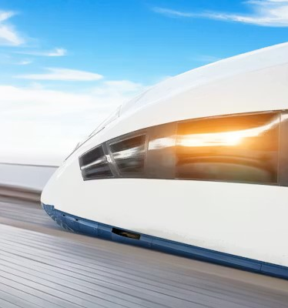
Å se mot fremtiden
Å forberede fagfolk i transportsektoren på en fremtid preget av kunstig intelligens:
Transformasjonen av transportsektoren gjennom kunstig intelligens er uunngåelig, men retningen er ikke forhåndsbestemt. Fagfolk i transportsektoren er med på å forme hvordan disse teknologiene tas i bruk og sikrer at de tjener allmennhetens interesser.
Viktige kompetanser for fremtidens fagfolk i transportsektoren:
KI-kompetanse: å forstå hva kunstig intelligens kan og ikke kan gjøre, når man kan stole på den, og når man bør stille spørsmål ved anbefalingene.

Slide 31
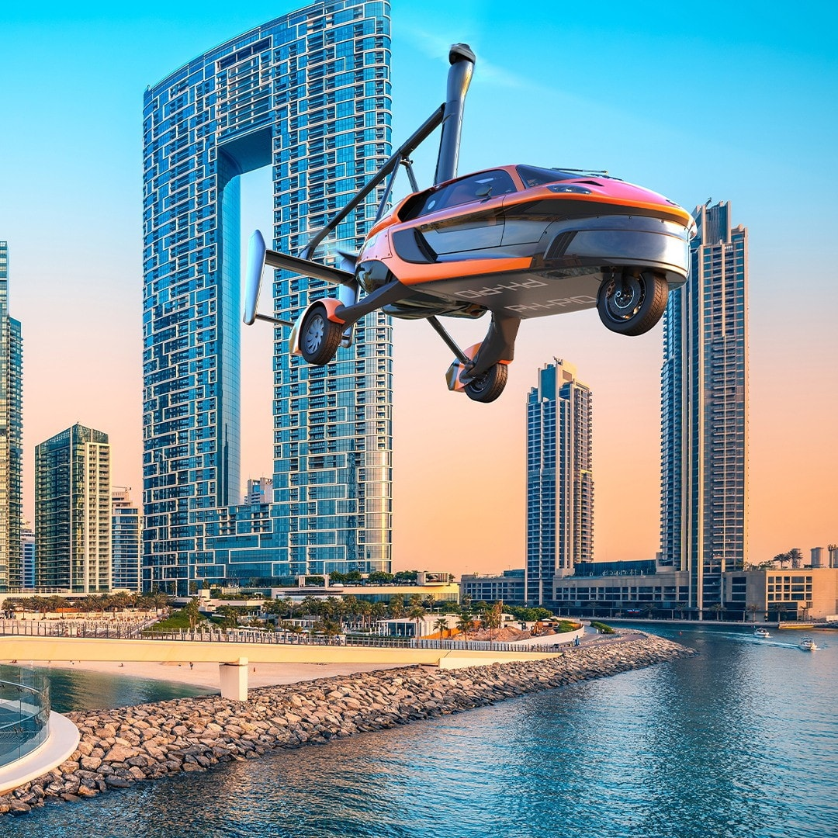

Å se mot fremtiden
Datakompetanse: Evne til å arbeide med data, forstå begrensningene ved data og gjenkjenne skjevheter eller kvalitetsproblemer.
Etisk vurderingsevne: Evne til å ta ansvarlige beslutninger når KI reiser spørsmål om sikkerhet, personvern eller samfunnsmessige konsekvenser.
Systemtenkning: Evne til å se hvordan KI-komponenter passer inn i større transportsystemer og ta hensyn til utilsiktede konsekvenser.
Tilpasningsevne: Kontinuerlig læring i takt med at KI-funksjonaliteten utvikler seg og nye anvendelsesområder dukker opp.

Slide 32

Fortsettelse på del 4
Strategier for ansvarlig integrering av KI
Start med klare mål: Ikke bruk KI bare fordi det er på moten. Identifiser konkrete problemer der AI gir reell merverdi. Bruk for eksempel KI til forebyggende vedlikehold fordi det reduserer feil, ikke fordi alle andre gjør det.
Oppretthold menneskelig tilsyn: KI skal støtte menneskelig beslutningstaking, ikke erstatte den fullstendig. Kritiske sikkerhetsbeslutninger må alltid involvere menneskelig skjønn. Lag protokoller for når og hvordan mennesker skal gripe inn i AI-systemer.
Prioriter forklarbarhet: Velg KI-systemer som kan begrunne sine anbefalinger. «Black box»-AI er uegnet for sikkerhetskritiske transportbeslutninger. Fagpersoner må forstå hvorfor KI foreslår bestemte tiltak.

Slide 33
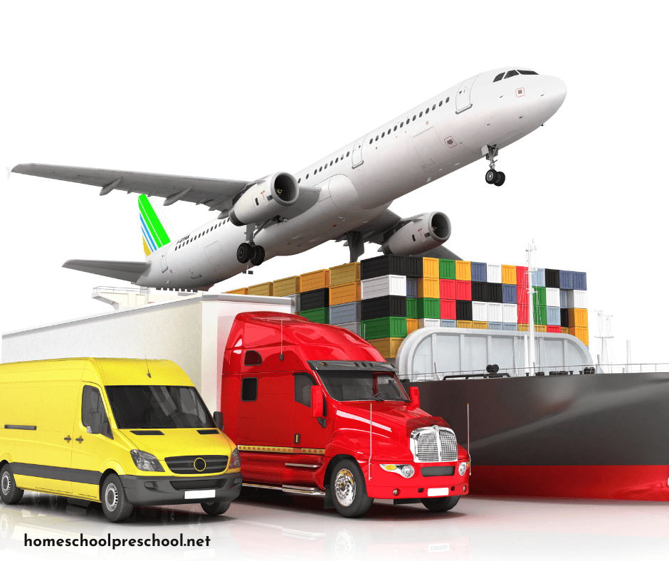
Del 4
4. Ta tak i fordommer og likestilling: AI-systemer kan forsterke eksisterende fordommer i dataene. Sørg for at KI-optimalisert transport betjener alle befolkningsgrupper på en rettferdig måte, ikke bare de som er godt representert i treningsdataene. Still spørsmål ved om «optimale» løsninger stiller sårbare grupper i en ugunstig posisjon.
5. Invester i utdanning og opplæring: Kontinuerlig faglig utvikling er avgjørende. Transportorganisasjoner må støtte de ansatte i å utvikle AI-kompetanse. Utdanningsinstitusjoner som HST må oppdatere læreplanene jevnlig.

Slide 34
05
Del 5
Grafisk oversikt over mulig kryssing mellom de fire sektorene

Slide 35
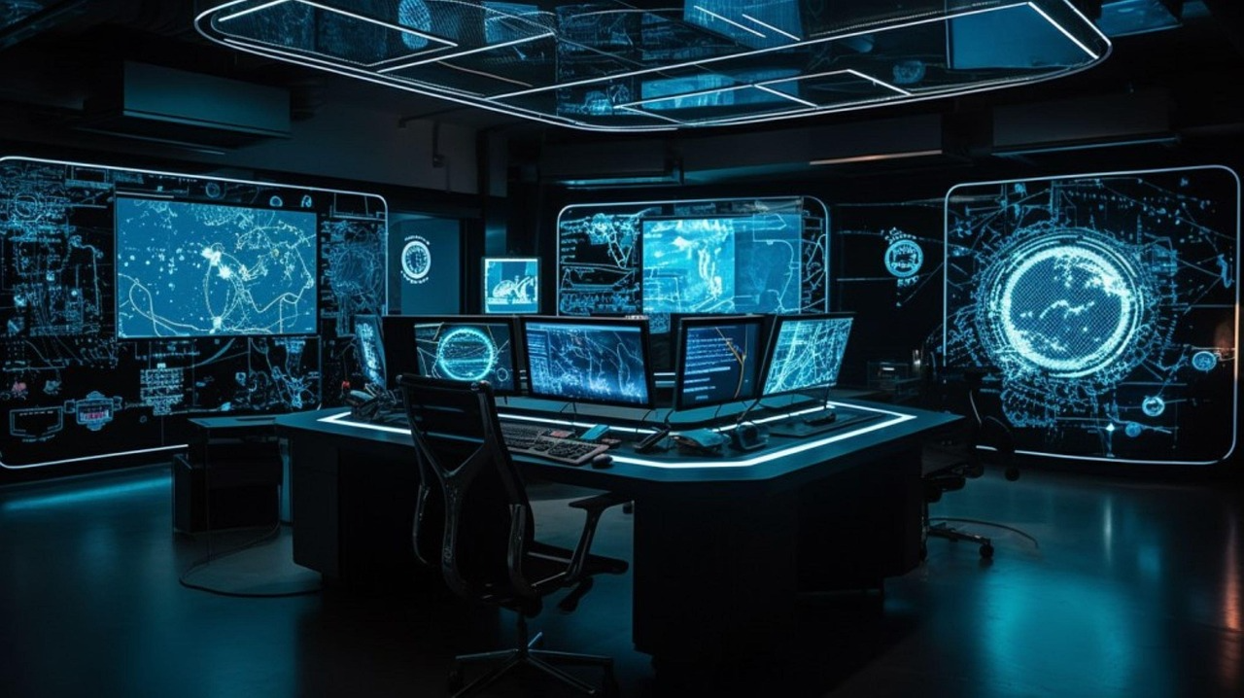
Hvorfor tverrsektoriell integrering er viktig:
Tradisjonell tilnærming:
• Hver sektor opererer isolert
• Dobbeltarbeid med datainnsamling og infrastruktur
• Ubenyttede muligheter for ressursdeling
• Høyere kostnader og større miljøpåvirkning
KI-drevet integrasjon:
• Sektorene deler sanntidsdata gjennom felles plattformer
• Koordinert beslutningstaking på tvers av systemer• Ressursene optimaliseres helhetlig
• 25–35 % forbedring i effektivitet og bærekraft

Slide 36
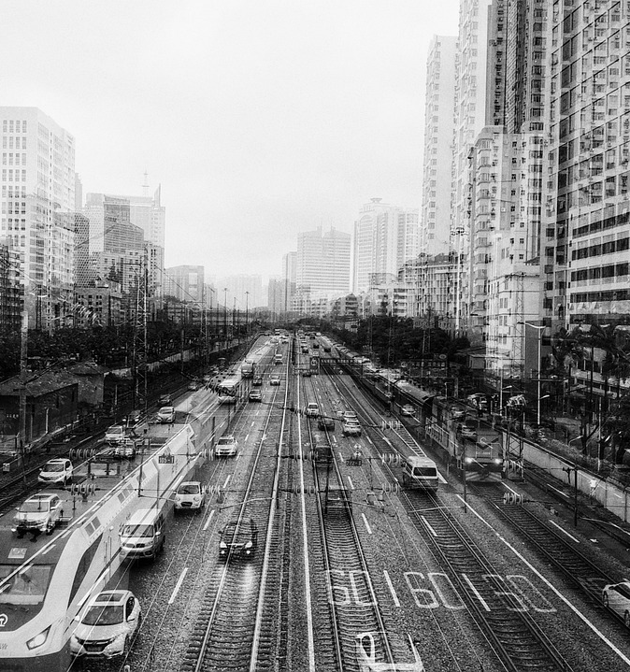
De 6 viktigste koblingene
Transport ↔ Landbruk: Smart logistikk
2. Transport ↔ Energi: Integrering av elbiler i strømnettet
3. Transport ↔ Vann: Optimalisering av sjøfarten
4. Landbruk ↔ Energi: Solcelledrevet jordbruk
5. Landbruk ↔ Vann: Vanningssystemer basert på kunstig intelligens
6. Energi ↔ Vann: Smart vannbehandling

Slide 37
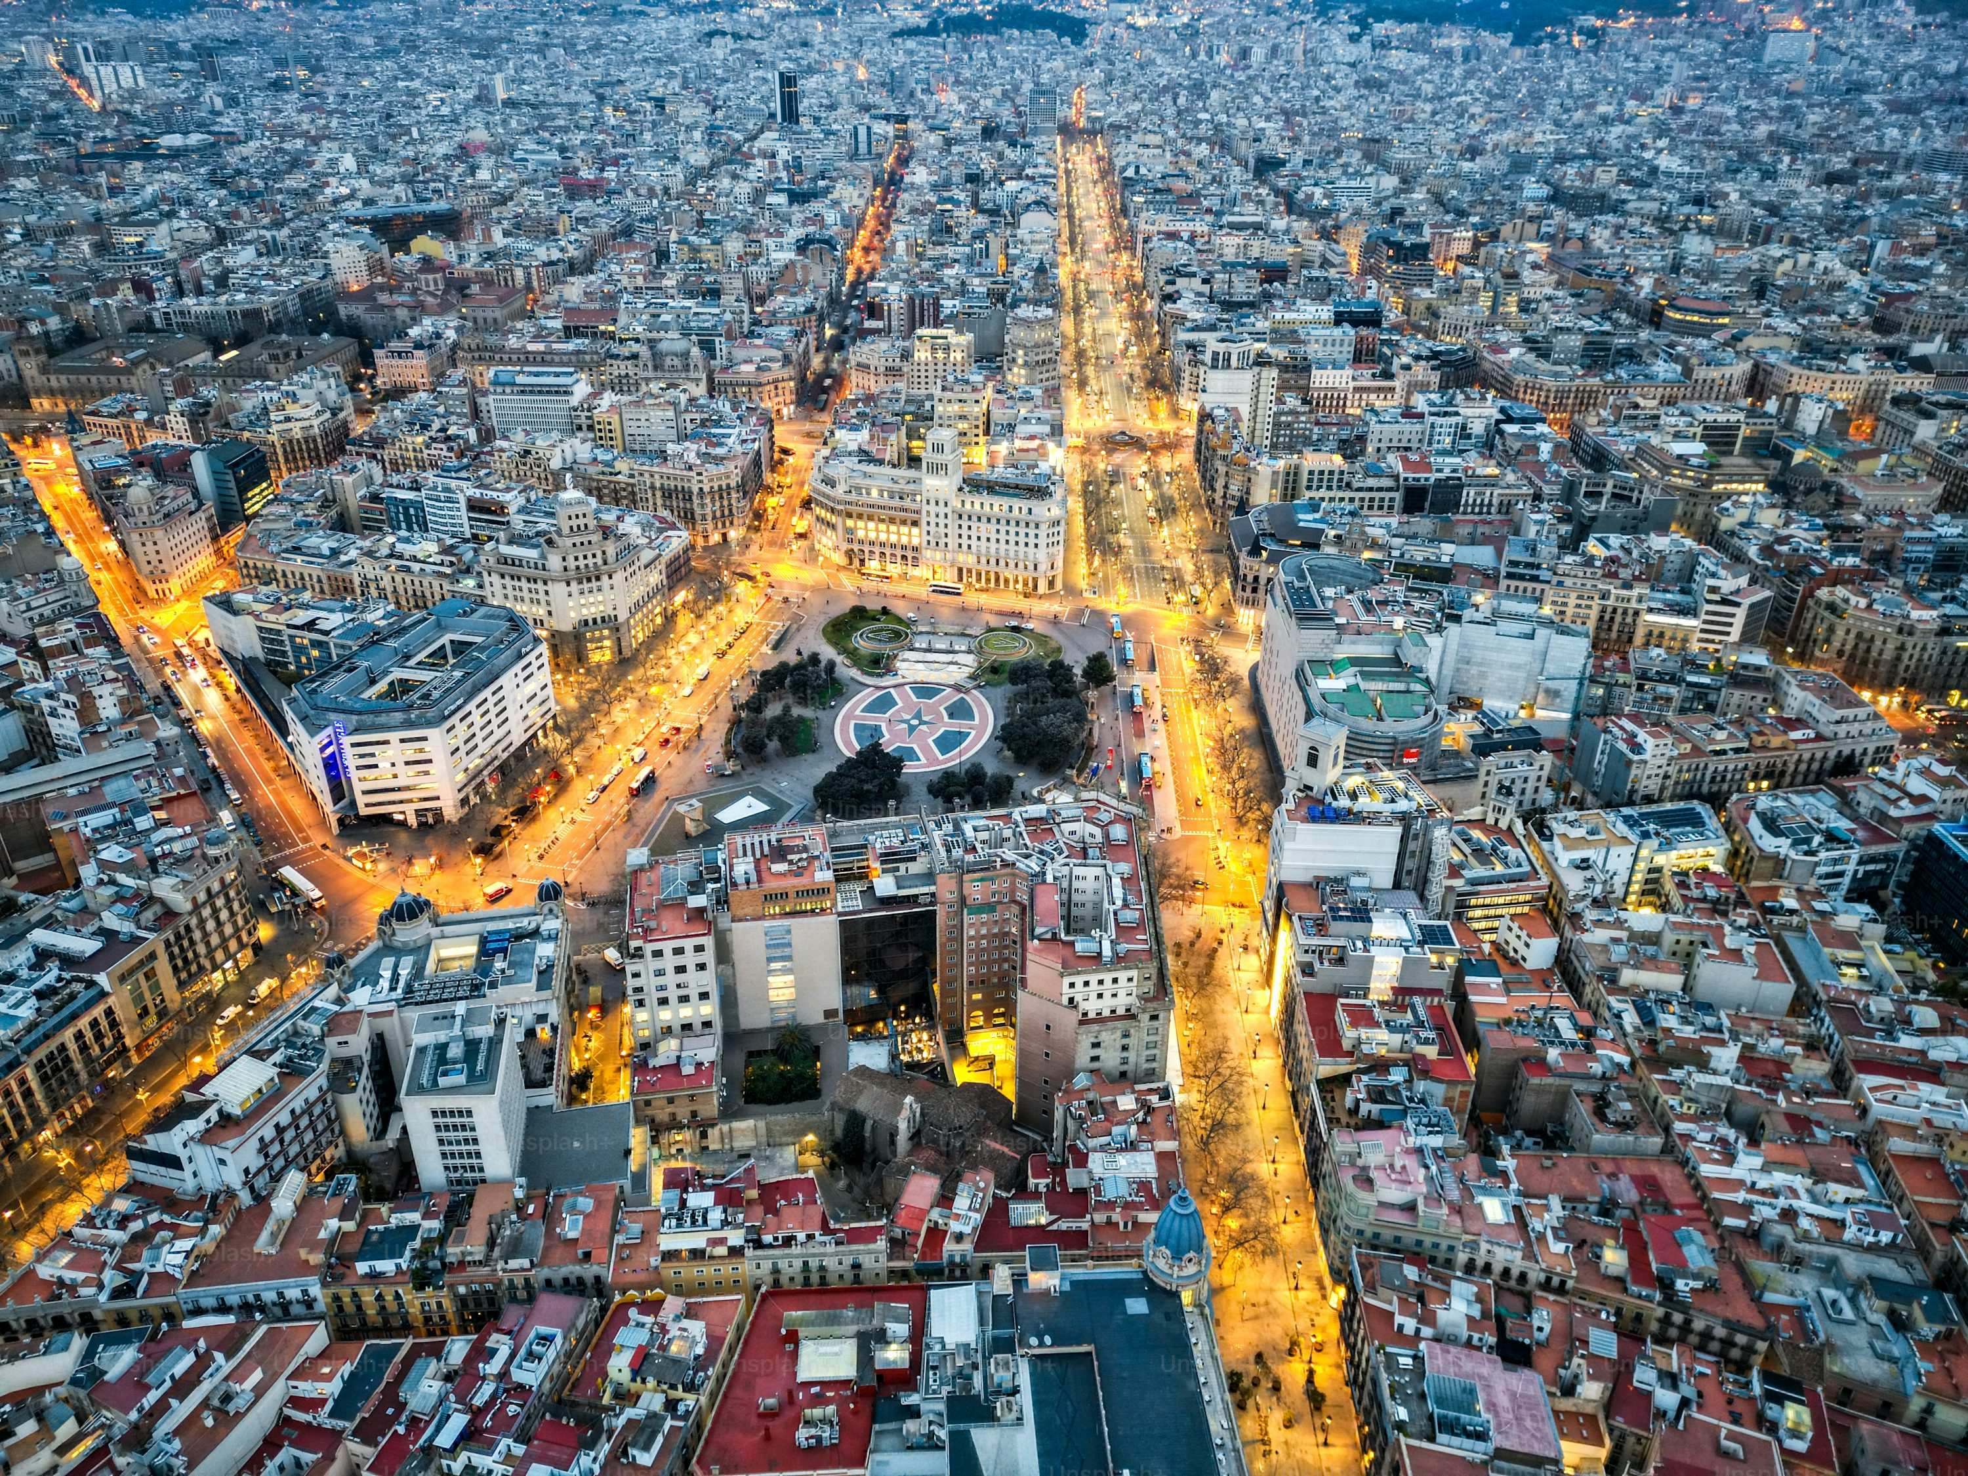
Suksesshistorier om tverrsektoriell kunstig intelligens i EU
BARCELONA SMART CITY (Spania)
Alle fire sektorer på én plattform Resultater: 25 % kostnadsreduksjon, 35 % utslippsreduksjon
NETHERLANDS PRECISION AGRICULTURE
Integrasjon av landbruk, energi og vann Resultater: 37 % vannbesparelse, 23 % mindre matsvinn
KØBENHAVN GRØNN MOBILITET
Koordinering av transport + energi Resultater: 400 000 euro i besparelser per år, stabilt strømnett
AMSTERDAM INTEGRERTE SYSTEMER
Koordinering av vann + energi + transport Resultater: 28 % reduksjon i energikostnader
Hovedlærdom: Integrasjon skaper større verdi enn de enkelte sektorene hver for seg. AI muliggjør denne koordineringen i stor skala.

Slide 38
Konklusjoner
KI forandrer sentrale sektorer: transport, energi, vann og landbruk – ved å muliggjøre smartere, tryggere og mer effektive driftsprosesser gjennom tilkoblede, datadrevne systemer.
Det bidrar til å løse store utfordringer som trafikkbelastning, ressursknapphet, klimapåvirkninger, sikkerhetsrisikoer, logistisk kompleksitet og kompetansegap i arbeidsstyrken.
Praktiske anvendelser som allerede er i bruk, inkluderer autonom mobilitet, forebyggende vedlikehold, smarte nett, presisjonsvanning, prognoser for fornybar energi og optimalisert logistikk.
Tverrsektoriell integrasjon gir langt større effekt enn isolerte løsninger, ettersom KI-plattformer kan knytte transport, energi, vann og landbruk sammen til enhetlige, intelligente økosystemer.
Ansvarlig bruk av KI krever menneskelig tilsyn, etisk vurderingsevne, åpenhet og rettferdighet – KI styrker faglig skjønn snarere enn å erstatte det.
Kontinuerlig læring er avgjørende ettersom KI utvikler seg raskt, noe som krever at fagpersoner utvikler nye ferdigheter og samarbeider på tvers av sektorer.
Fremtidens fagpersoner innen bærekraft og mobilitet vil forme hvordan KI tas i bruk for å tjene samfunnet, styrke sikkerheten og bygge robuste, bærekraftige systemer for alle.

Slide 39
follow our journey
Takk!
https://sustainvet.eu/

